Slide 1

중간 프로젝트 기획안
프로젝트명 작성!
○ 훈 련 과 정 명 : [K-디지털 트레이닝] 웹 서비스 기반 빅데이터 분석 및 개발자 양성과정
○ 훈 련 기 간 : 2022-02-17 ~ 2022-08-17 (960시간 / 120일)
○ 팀 명 : 오늘뭐먹조
○ 팀 장 : 이윤석 | 팀 원 : 박세희 , 송지민 , 전우진 , 홍진우

Slide 2
INDEX
주제 및 목적(기획의도)
개발 환경 (개발 리소스)
요구 사항 분석
팀원 별 업무 분담
프로젝트 일정 계획
스토리보드
핵심코드 및 시연

Slide 3
주제 : 프로젝트 주제
식료품 판매 및 레시피 추천 홈페이지 기능구현
목적(기획의도) : 무엇을 목적으로 프로젝트를 진행하는가?
1인 가구 증가 및 시간에 쫓기는 현대인들에게 식사 메뉴 선정에 대한 고민을 덜어주기 위하여 식료품 판매 사이트에 레시피 추천 기능을 결합, 식료품 판매 사이트를 기반으로 식료품 선택 시 이를 이용하여 만들 수 있는 레시피 및 부족한 식재료를 추천해주는 기능을 구현 ( 식료품 판매 사이트 구현 후 추후 레시피, 재료 추천 기능 추가 예정 )

Slide 4
개발 환경 (개발 리소스)
OS
Windows 11
WAS
Tomcat v8.5
WEB
Chrome Browser
TOOL
Sping Tool Suite v3.9.11
Sqldeveloper with JDK 8
Open
Source
Mybatis

Slide 5
요구사항분석 (사용자 요구 및 필요성 분석, 프로젝트 구현 시 요구되는 사항 등)
1
사용자가 페이지에서 회원가입 및 로그인, 회원정보 수정
2
사용자가 장바구니를 통해 상품을 주문
3
관리자가 페이지를 통해 회원을 관리
4
관리자가 페이지를 통해 상품을 관리
5
회원 1:1 문의 기능, 관리자 문의 답변 기능
6
이벤트 및 소식을 알리기 위한 공지사항 기능

Slide 6
팀원 별 역할 분담
팀장 : 이 윤 석
■ 담당
-팀장
■ 수행 역할
- 사용자 기능 구현 및 UI 수정
팀원 1 : 홍 진 우
팀원 2 : 송 지 민
■ 담당
-팀원
■ 수행 역할
- 고객센터(공지사항) 기능 구현
■ 담당
-팀원
■ 수행 역할
- 고객센터(1:1문의) 기능 구현
팀원 3 : 전 우 진
팀원 4 : 박 세 희
■ 담당
-팀원
■ 수행 역할
- 관리자기능(상품관리) 기능 구현
■ 담당
-팀원
■ 수행 역할
- 관리자기능(회원관리) 기능 구현

Slide 7
프로젝트 일정 계획
활동 내용 일 정 | 1 주 | 2 주 | 3 주 | 4 주 | 5 주
기획 및 설계
주제 선정/요구 사항 분석
WBS/스토리보드
업무 분할
구현
사용자 기능 구현
고객센터 기능 구현
관리자 기능 구현
병합 및 디버깅
모델링
모델 생성/평가
인사이트 도출
결과물 구현(작성)
계획기간
완료기간
중요기간

Slide 8
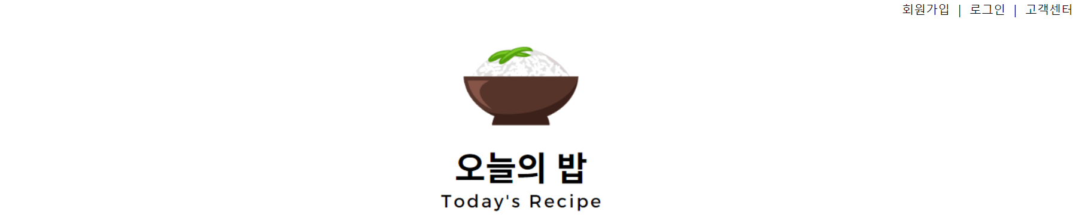
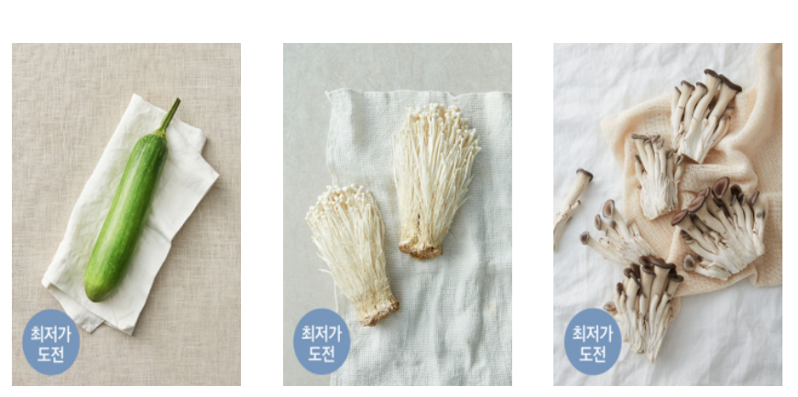
스토리보드 (첫 메인 페이지)
Header 부분
이미지
이미지
향후 연락처 정보 하단에 추가 예정
Footer 부분

Slide 9
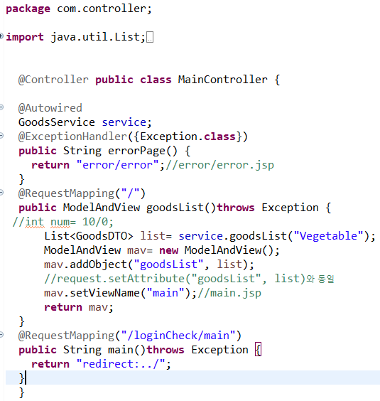
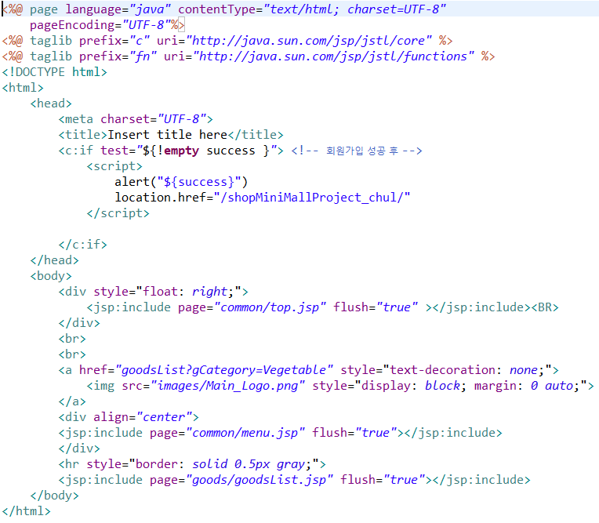
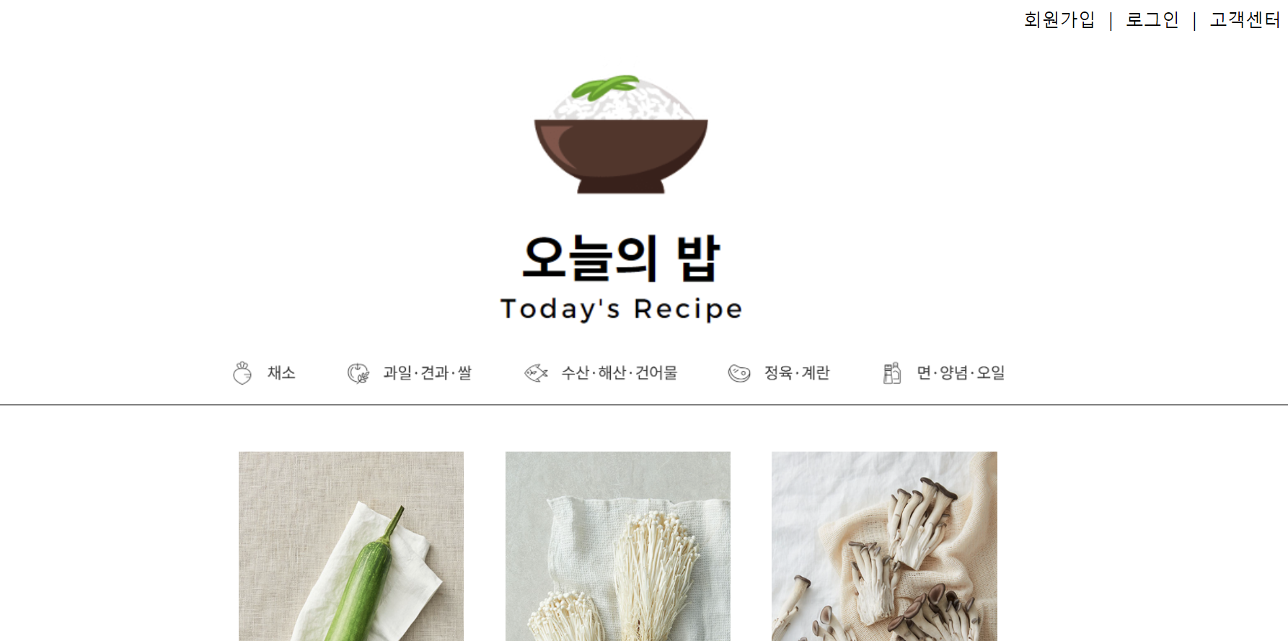
핵심 코드 및 시연
controller에서 주소 처리, jsp로 연결하여 웹 페이지에 데이터 출력

